Slide 1
Le MBTI Un chemin d’individuation

Slide 2
De quoi parle-t-on ? Myers-Briggs Type Indicator
Myer et Briggs ont développé cette approche dans les années 1960-1980.
Inspirées par les découvertes de Carl Gustav JUNG (1921)
Aujourd’hui le MBTI est largement répandu dans le monde économique, comme outil de recrutement et de gestion des ressources humaines.
C’est un modèle de connaissance de soi qui s’intéresse:
-> à nos préférences comportementales
-> celles-ci nous ayant permis de développer des compétences naturelles

Slide 3
MBTI <-> Enneagramme
L’Enneagramme s’intéresse aux motivations profondes et aux stratégies de défense. Son origine est liée à une blessure, un besoin profond, une tentative pour traverser les difficultés de la vie.
-> Identifier sa base, la comprendre, l’accepter, la gérer, la guérir…
Le MBTI s’intéresse aux préférences, aux comportements naturels, à ce qui est facile et inné. On peut le mettre en lien avec la mission de vie, les talents, la réalisation d’un projet professionnel.
-> Identifier son type, le comprendre pour le déployer et ensuite l’équilibrer !

Slide 4
Un puzzle en construction
1. Les sous-types (réactivités instinctives, 0-2ans)
2. L’enneagramme (stratégies de vie, 2-7ans)
3. Le MBTI (préférences comportementales et compétences, 7-12ans)
4. SISEM – RIASEC (centres d’intérêt naturel, plaisirs… 12-21 ans)
Des milliers de combinaisons entre toutes ses approches sont possibles
-> On sort des cases, pour arriver à un modèle personnalisé !

Slide 5
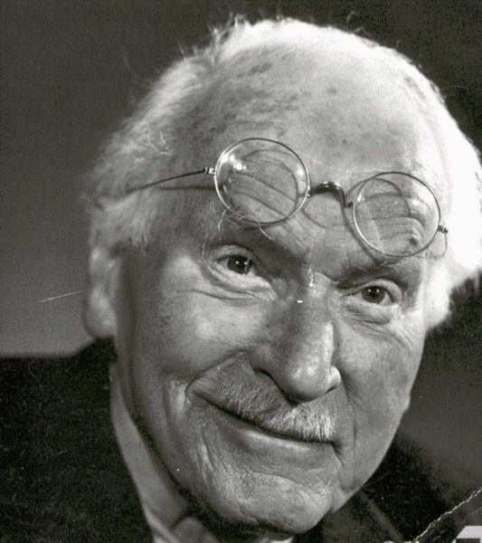
Retour au source : Qui est Carl-Gustav JUNG ?

Slide 6
Qui est Carl-Gustav JUNG ?
-> pionnier de la psychanalyse entre 1910 et 1960.
-> scientifique ouvert sur toutes les disciplines
-> Intérêt particulier au processus de création artistique
-> Médecin-psychiatre de profession
-> humanisation des traitements psychiatriques

Slide 7
Etymologie de la psychanalyse !
Analyse de la PSUKHE
PSUKHE = ÂME
PSUKHE = PAPILLON

Slide 8
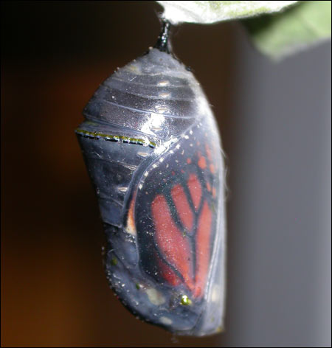
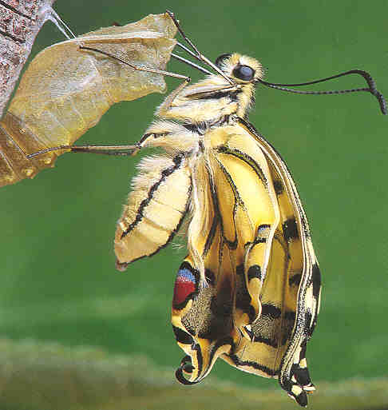
La recherche d’un processus pour déployer son âme dans toutes ses couleurs

Slide 9
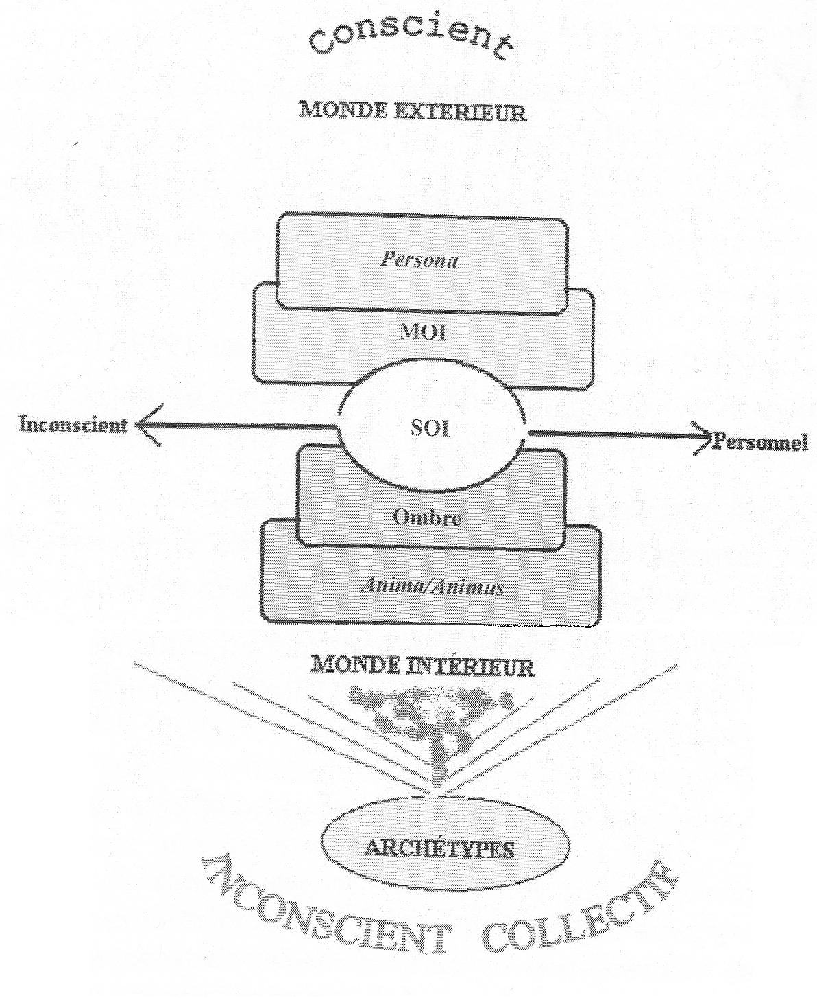
L’organisation de la psyché selon JUNG

Slide 10
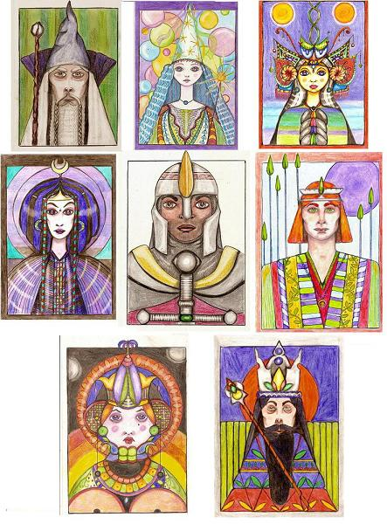
Exemples de figures archétypales Trouver son MBTI, c’est révéler un archétype !

Slide 11
L’organisation de la psyché selon JUNG

Slide 12
ANIMA/ANIMUS

Slide 13
L’organisation de la psyché selon JUNG

Slide 14
Au final, se déployer, c’est trouver l’équilibre entre toutes les instances de sa personnalité.

Slide 15
A quoi s’intéresse le MBTI
Environnement
Comportements
Confort
Effort
Préférences

Slide 16
Trouvé son profil MBTI -> Une démarche qui demande de l’engagement !
Choisir ses préférences entre 4 polarités
Découvrir son tempérament
Comprendre la dynamique de son profil, de son archétype
Mettre en avant les forces, les fragilités de son profil
Mettre son profil en lien avec des domaines d’activité, des métiers

Slide 17
MBTI
ISTJ
Administrateur
ISFJ
Protecteur
INFJ
Visionnaire
INTJ
Améliorateur
ISTP
Praticien
ISFP
Conciliateur
INFP
Zélateur
INTP
Concepteur
ESTP
Pragmatique
ESFP
Spontané
ENFP
Communicateur
ENTP
Innovateur
ESTJ
Organisateur
ESFJ
Nourricier
ENFJ
Animateur
ENTJ
Meneur

Slide 18
Petit exercice d’introduction
Ecrivez à la main droite et à la main gauche cette phrase
« Aujourd’hui, je vais découvrir mon profil MBTI »

Slide 19
MBTI
I
E
S
N
T
F
J
P

Slide 20
MBTI
L’orientation de l’énergie

Slide 21
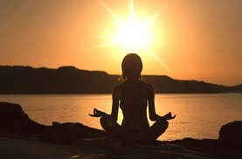
MBTI
Et d'autres plutôt vers le monde intérieur !
Certains d'entre nous sont plutôt attirés vers le monde extérieur
Extravertis
Introvertis

Slide 22
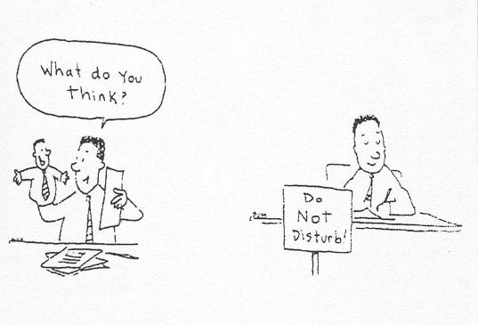
MBTI
Extravertis
Introvertis

Slide 23
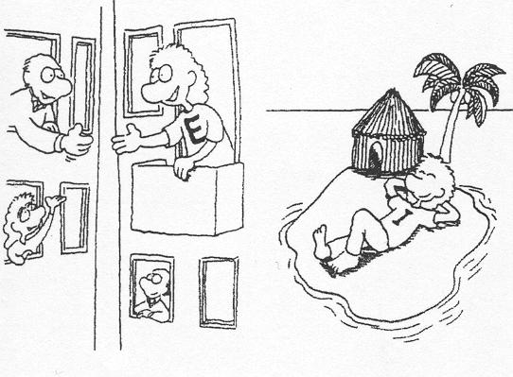
MBTI

Slide 24
MBTI
Commençons par les extravertis…
Qu’apporte un introverti dans un groupe ?
En quoi un introverti vous gêne-t-il ?
Et vous les introvertis, que dites-vous des extravertis ?
Qu’apporte un extraverti dans un groupe ?
En quoi vous gêne-t-il ?

Slide 25
MBTI
EXTRAVERTIS
Actif
Extérieur
Sociable
Nombreuses relations
Expansif
Interaction
Largeur
À l ’aise avec les gens, les choses
INTROVERTIS
Réfléchi
Intérieur
Réservé
Relations restreintes
Tranquille
Concentration
Profondeur
À l ’aise avec les idées, les pensées

Slide 26
MBTI
L’orientation de l’énergie
Les modes de perception

Slide 27
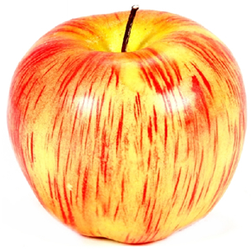
Ecrivez un texte de 5 lignes sur cette image

Slide 28
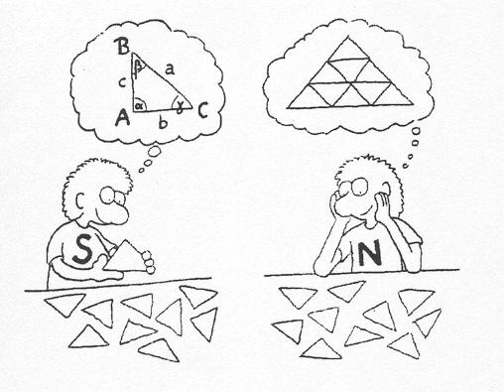
MBTI
D'autres ont plutôt une vue d'ensemble immédiate et voient la forêt avant les arbres.
Certains préfèrent des faits précis et voient les arbres avant la forêt.

Slide 29
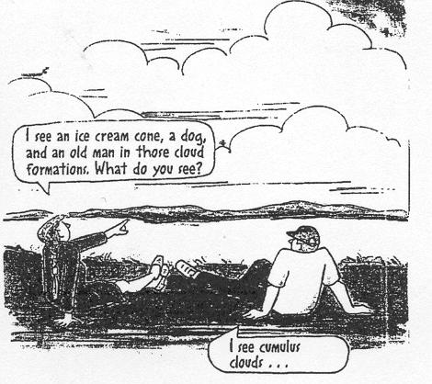
MBTI
iNtuition
Sensation

Slide 30
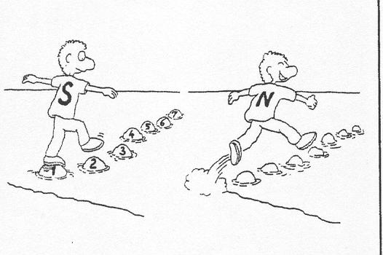
MBTI

Slide 31
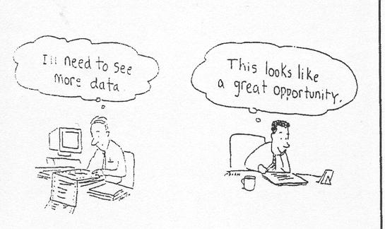
MBTI
Sensation
iNtuition

Slide 32
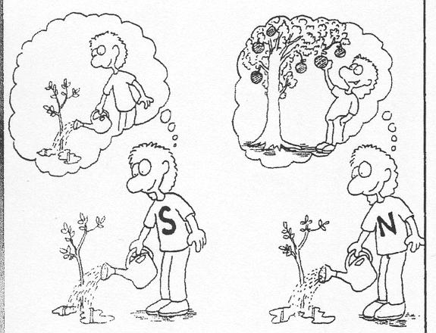
MBTI

Slide 33
MBTI
SENSATION (S)
Détails
Présent
Pratique
Procédures
Séquentiel
Répétition
Jouissance du présent
Conserver
INTUITION (N)
Grandes lignes
Futur
Imaginatif
Inventions
Aléatoire
Variété
Anticipation du futur
Changer

Slide 34
MBTI
Commençons par les Sensation
Qu’apporte un Intuition dans un groupe ?
En quoi vous gêne-t-il ?
Et vous les Intuition, que dites-vous des Sensation ?
Qu’apportent-ils dans un groupe ?
En quoi vous gênent-ils ?

Slide 35
Petit exercice : ressentir dans son corps,
Pour mes perceptions :
La sensation introvertie (IS…J) et la sensation extravertie (ES…P)
L’intuition introvertie (IN…J) et l’intuition extravertie (EN…P)
Essayez d’identifier où l’énergie circule le plus librement !

Slide 36
MBTI
L’orientation de l’énergie
Les modes de perception
Les critères de décision

Slide 37
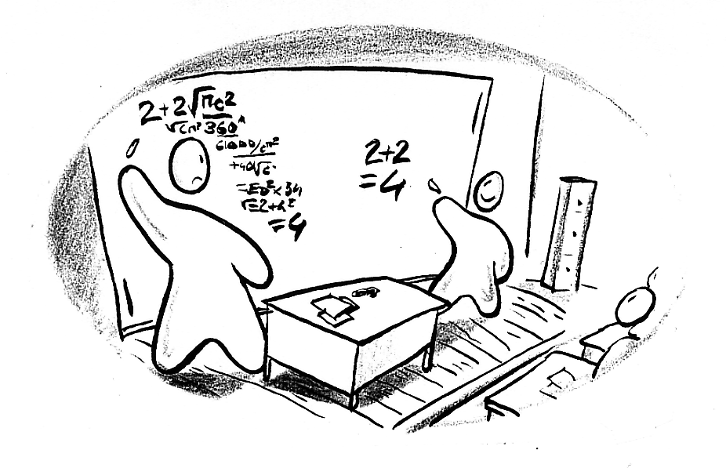
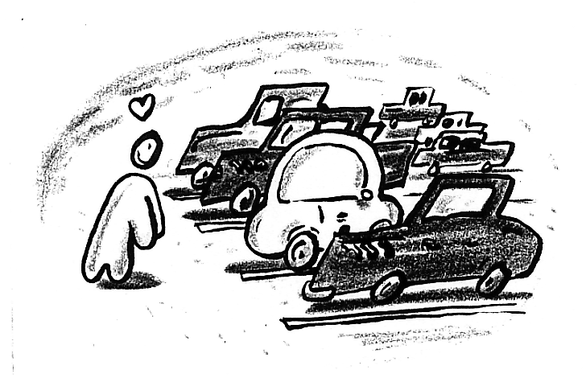
MBTI
Et d'autres se décident plutôt en fonction de leur échelle de valeurs personnelle.
Certains procèdent plutôt d'une manière logique en appliquant une grille de critères.
Pensée (T)
Sentiment (F)

Slide 38
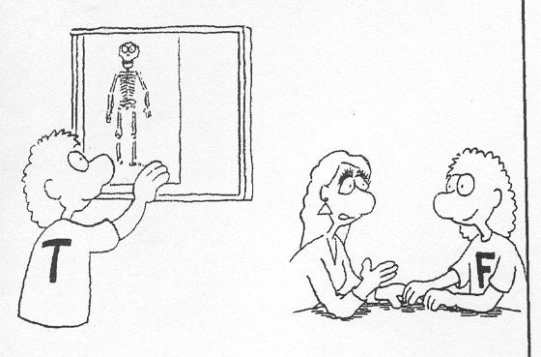
MBTI
Prise de recul
Empathie

Slide 39
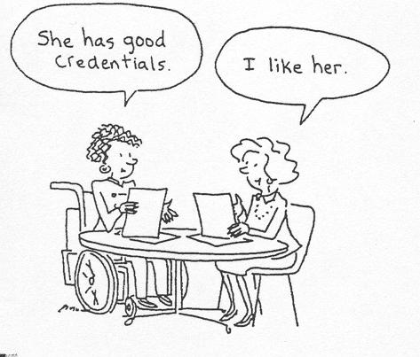
MBTI

Slide 40
MBTI
PENSÉE (T)
Objectif
Justice
Froid
Impersonnel
Critique
Analyse
Principes
Fermeté
Juge
SENTIMENT (F)
Subjectif
Harmonie
Chaleureux
Personnel
Compliment
Empathie
Valeurs
Intimité
Avocat

Slide 41
Ressentir dans son corps :
Pour mes perceptions :
La sensation introvertie (IS…J) et la sensation extravertie (ES…P)
L’intuition introvertie (IN…J) et l’intuition extravertie (EN…P)
Pour mes décisions :
La pensée introvertie (I..TP) et la pensée extravertie (E..TJ)
Le sentiment introverti (I…FP) et le sentiment extraverti (E…FJ)

Slide 42
MBTI
L’orientation de l’énergie
Les modes de perception
Les critères de décision
Le style de vie

Slide 43
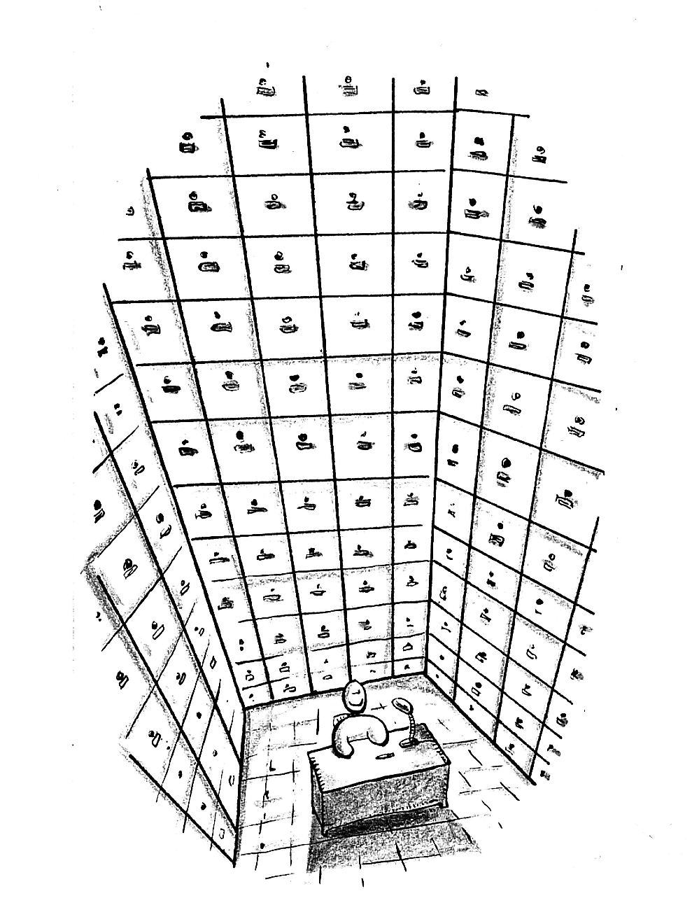
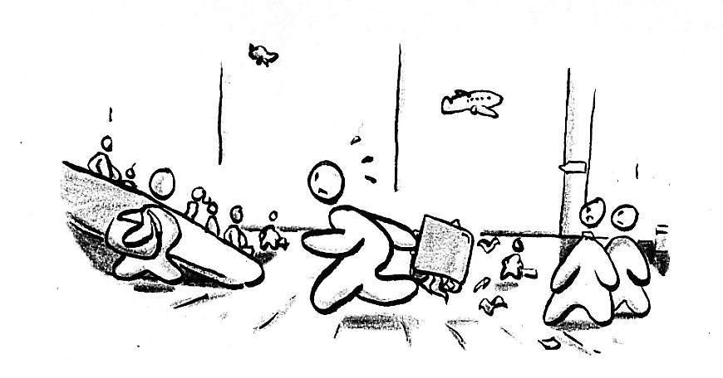
MBTI
Et d'autres improvisent en s'adaptant aux circonstances avec un grand sac en caoutchouc.
Certains gèrent l'espace et le temps de manière plutôt méthodique, avec une règle et une montre.

Slide 44
MBTI
Et d'autres improvisent en s'adaptant aux circonstances avec un grand sac en caoutchouc.
Certains gèrent l'espace et le temps de manière plutôt méthodique, avec une règle et une montre.

Slide 45
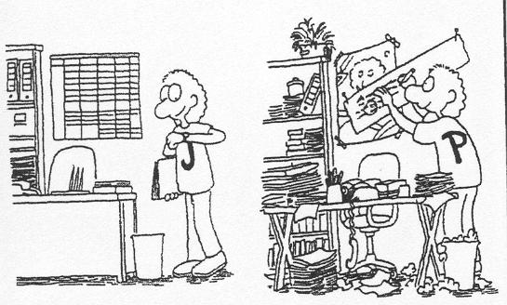
MBTI

Slide 46
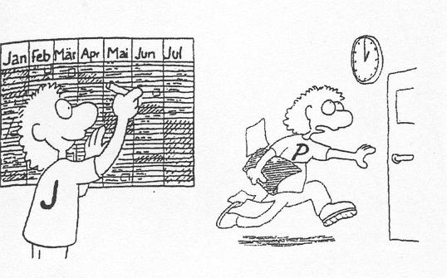
MBTI

Slide 47
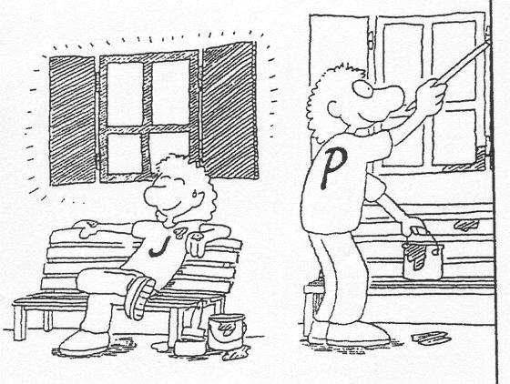
MBTI

Slide 48
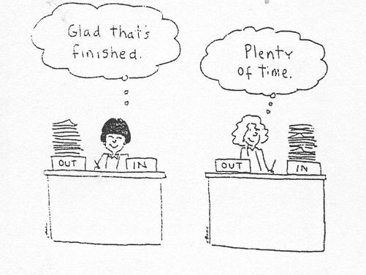
MBTI

Slide 49
MBTI
JUGEMENT
Organisation
Structure
Décision
Réflexion
Conclusion
Planification
Échéance
Production
PERCEPTION
Flexibilité
Au fil de l’eau
Curiosité
Spontanéité
Ouverture
Attente
Découverte
Réception

Slide 50
MBTI
ISTJ
ISFJ
INFJ
INTJ
ISTP
ISFP
INFP
INTP
ESTP
ESFP
ENFP
ENTP
ESTJ
ESFJ
ENFJ
ENTJ

Slide 51
MBTI
ISTJ Administrateur | ISFJ Protecteur | INFJ Visionnaire | INTJ Perfectionniste
ISTP Praticien | ISFP Conciliateur | INFP Zélateur | INTP Concepteur
ESTP Pragmatique | ESFP Spontané | ENFP Communicateur | ENTP Innovateur
ESTJ Organisateur | ESFJ Nourricier | ENFJ Animateur | ENTJ Meneur

Slide 52
16 profils pour 4 tempéraments
SJ : les gardiens
Sérieux, confiants dans les traditions, ils recherchent la sécurité, la stabilité, pour aider les autres et atteindre les objectifs.
SP : les artisans
Optimistes et vivant le moment présent, ils se concentrent sur les tactiques permettant d ’aider les autres et d ’arriver au résultat désiré.
NT : les rationnels
Orientés vers la théorie, ils se concentrent sur les modèles qui permettent d ’atteindre les objectifs à long terme et engendrent le progrès.
NF : les idéalistes
Ils appliquent leur énergie à développer le potentiel des autres, trouver un but dans la vie et établir des passerelles entre les différences.

Slide 53
S J : Les Gardiens
DEVOIR
Réalisme
Organisation
Responsabilité
Contexte structuré
Hiérarchie
Risque : rigidité
Valeurs : responsabilité, stabilité, appartenance

Slide 54
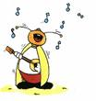
S P : les Artisans
LIBERTE
Sens pratique
Réalisme
Flexibilité
Action
Négociation
Risque : Versatilité
Valeurs : changement, pragmatisme, plaisir

Slide 55
N T : les Rationnels
SAVOIR
Théorie
Innovation
Compétence
Rationalité
Défi intellectuel
Risque : Froideur
Valeurs : connaissance, compétence, qualité

Slide 56
N F : les Idéalistes
DEVENIR
Lucidité
Idéalisme
Recherche de sens
Empathie
Prise de conscience
Risque : Hypersensibilité
Valeurs : harmonie, authenticité, congruence

Slide 57
Panels des tempéraments…
Se questionner pour mieux se comprendre entre tempéraments…
- Comment comprendre leurs préférences ?
Comment les aborder ?
- Comment collaborer avec eux ?

Slide 58
Comment trouver sa fonction dominante ?

Slide 59
Décortiquer son profil, en réalisant le schéma du serpent
Exemple pour le INTP
Fonction dominante -> talent : Ti
Fonction auxiliaire -> capacité : Ne
Fonction tertiaire -> potentiel à développer : Si
Fonction inférieure -> l’ombre à travailler : Fe

Slide 60
Le MBTI, un chemin d’individuation

Slide 62
Présenter son profil aux autres !
-> Présenter son profil / archétype en 5 mots clés !
-> Le mettre en lien avec un domaine en particulier, un métier qui pourrait éventuellement vous plaire

